Slide 1
Prevedeni zgodovinski romani (do 1945)
Miran Hladnik, 27. 6. 2023

Slide 2
Vir podatkov
Cobiss
dLib
Seznam prevedenih zgodovinskih romanov na Wikiviru
Hladnik: Slovenski zgodovinski roman (2009) in druge moje objave od 1985 dalje, največ v Kako smo prevajali zgodovinski roman (1996)
Tale prispevek s spletnimi povezavami na Wikiverzi

Slide 3
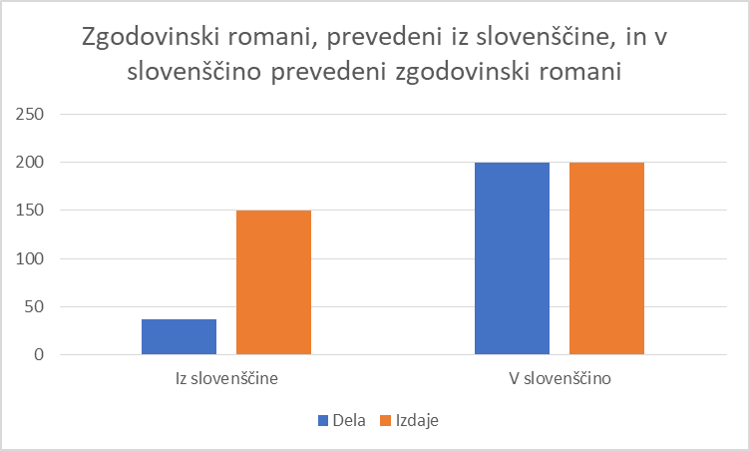
Nesimetrični korpusi
Slovenski zgodovinski romani, prevedeni v druge jezike (37 oz. 150 do danes)
Tuji zgodovinski romani v slovenščini (~ 200 do 1945)
Izvirni zgodovinski romani

Slide 4
Izvirni zgodovinski roman …

Slide 5
Kaj pa po 1945?
Celotni korpus v slovenščino prevedenih ZR (skupaj z vojnimi romani) obsega 1800 del, do konca druge svetovne vojne je bila prevedena šele desetina vsega.
Preferenčni jeziki so se skozi čas menjali.

Slide 6
Preferenčni jeziki

Slide 7
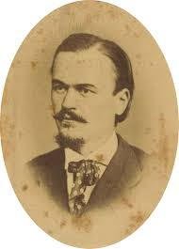
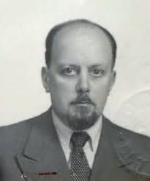
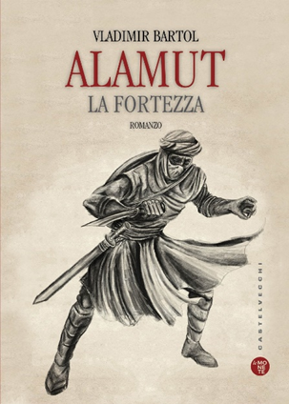
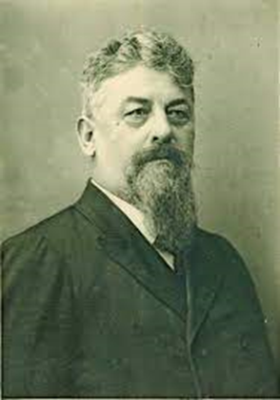
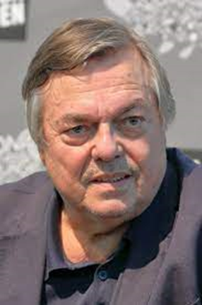
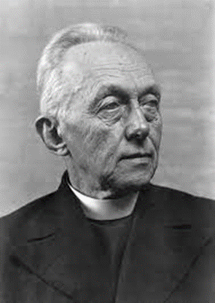
Slovenski ZR na tujem
Josip Jurčič: Jurij Kozjak (18)
Vladimir Bartol: Alamut (20)
Drago Jančar: Galjot (12), Severni sij (8), Katarina, pav in jezuit (8)
Ivan Tavčar: Visoška kronika (11)
Franc S. Finžgar: Pod svobodnim soncem (5)

Slide 8
Kdo vse nas ima rad

Slide 9
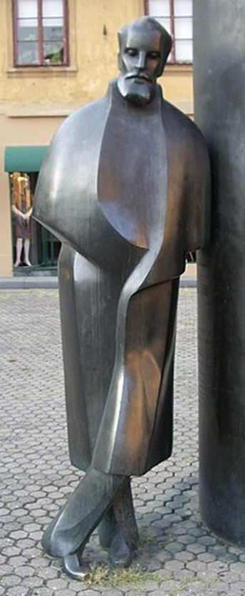
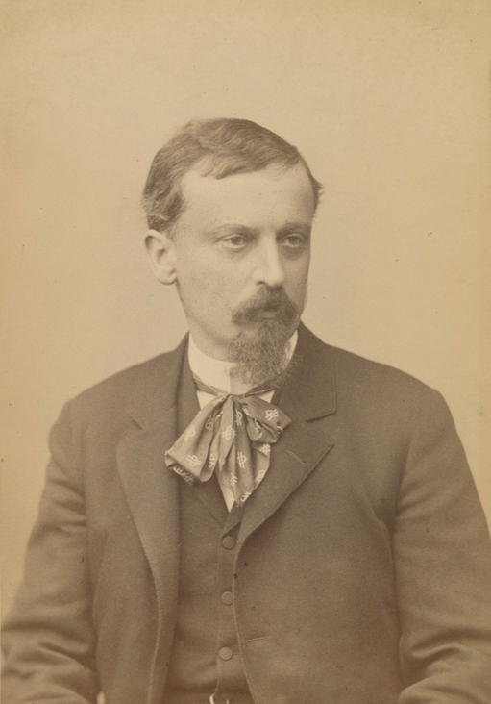
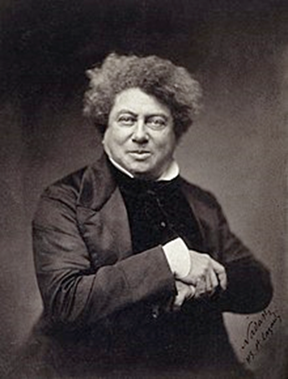
Koga smo najbolj prevajali
Avgust Šenoa
Henryk Sienkiewicz
Alexandre Dumas

Slide 10
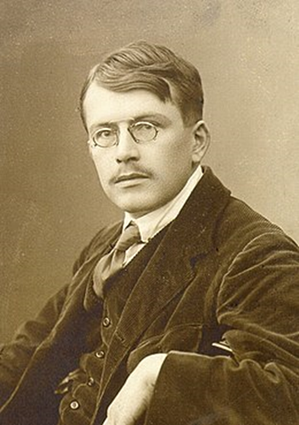
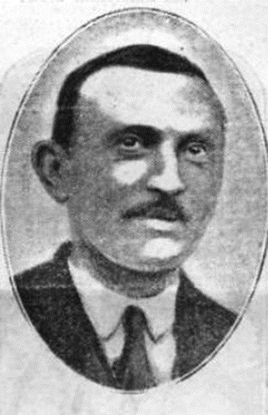
Najbolj pridni prevajalci
Vladimir Levstik
Ivan Mulaček
Peter Miklavec
Boris Rihteršič

Slide 11
Dinamika prevajanja zgodovinskega romana po jezikih

Slide 12
Obrat od slovanskih literatur k svetovnim

Slide 13
Povzetek
Posebej ljube so bile prevajalcem južnoslovanske zgodovinske teme, zanje so se še zlasti ogrevali izdajatelji na zahodni slovenski meji, v Gorici in Trstu.
Prevajalci so do konca druge svetovne vojne največkrat posegali po nemških zgodovinskih romanih, druge velike književnosti (ruska, v angleščini in francoska) so bile dokaj enakovredno zastopane, sledile so druge slovanske književnosti.

